Slide 1
El Cuento vacío
Diana Terecita Rocha Perales
Línea de acción: Comunicación oral y escrita

Slide 2
CADENAS
NO SE NECESITA ESTAR ATADO A ALGO PARA SER FELIZ.

Slide 3
La historia comienza con una chica llamada Ellie, que vivía en la magnífica ciudad de Downtown.

Slide 4
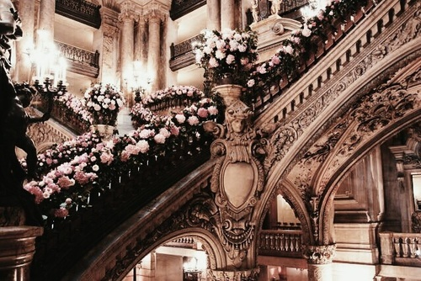
Ellie tenía lo que toda chica de su edad quería tener. Vivía en una casa con demasiados lujos, debido a que sus papás ganaban mucho dinero.

Slide 5
Sus padres le compraban todo lo que ella pedía, y sentía que por el poder de sus papás, ella lo podía tener todo.

Slide 6
Hasta ella misma decía estar viviendo en un cuento de princesas, porque su vida era perfectamente maravillosa.

Slide 7
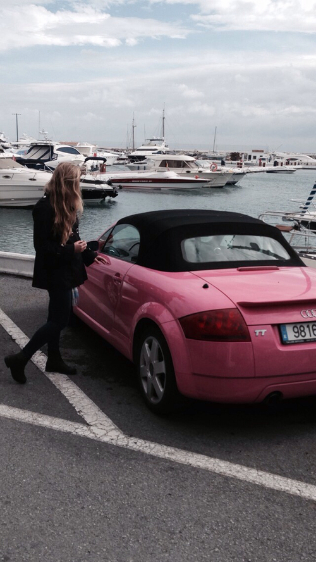
Le gustaba presumir con todo el mundo que ella era muy feliz por tener lo que ella quería.
Pero había algo en su interior que la hacía sentir mal, y eso no se lo comentaba a los demás.

Slide 8
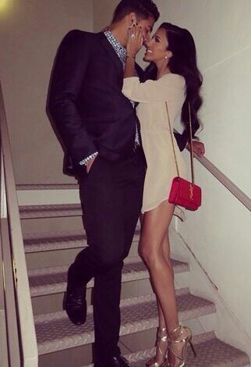
No era completamente feliz porque, los chicos que estaban con ella, sólo estaban por interés. Eso la hacía sentir sola.

Slide 9
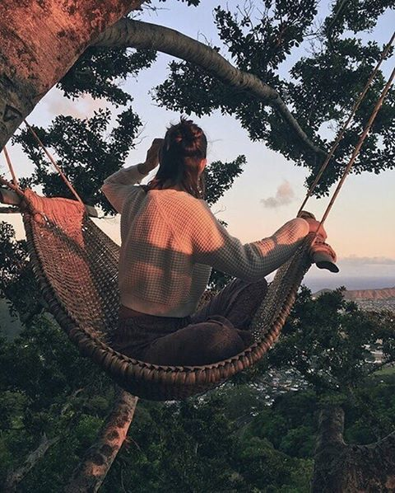
La hacía sentir sola porque no había alguien que la quisiera de verdad.

Slide 10
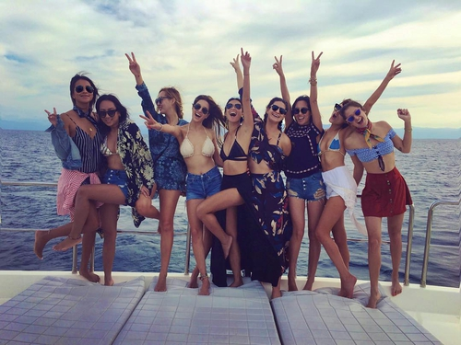
Hasta sus propias amigas estaban por interés.
Y eso era lo peor que le podía pasar, porque ella necesitaba a alguien para contarle lo que le estaba pasando.

Slide 11
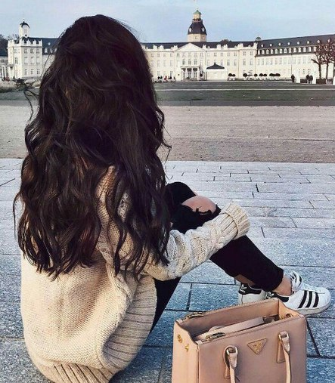
Un día se cansó de tener personas a su alrededor que no la valoraran y se alejó de todos yendo a un lugar tranquilo.

Slide 12
Empezó a disfrutar de las cosas maravillosas que la rodeaban y se dio cuenta que el dinero no era lo más importante para ser feliz.

Slide 13
En uno de sus paseos conoció a un chico llamado Steve que la quería por lo que ella era, y no por lo que tenía, debido a que el no sabía que ella venía de una familia poderosa.

Slide 14
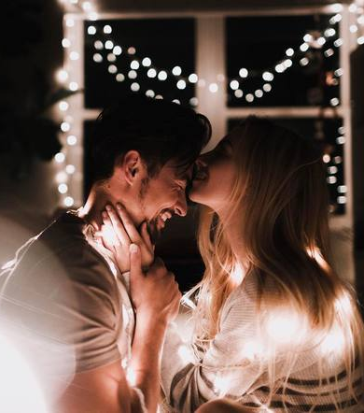
Empezó a sentir que por fin podía ser feliz con alguien y que no había necesidad de tener dinero para que alguien estuviera con ella.

Slide 15
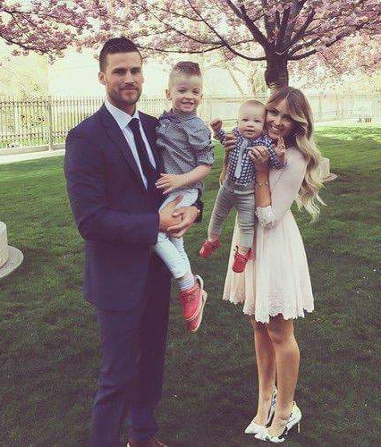
Formó una hermosa familia con aquel chico que conoció en uno de sus paseos. Y por primera vez fue la chica más feliz, viviendo mejor que en aquel cuento de princesas que ella decía vivir.

Slide 16
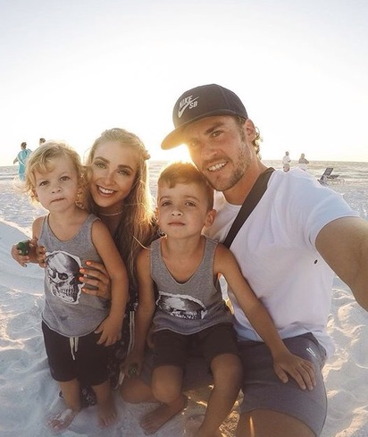
Empezaron desde cero, a generar su propios bienes sin la ayuda de nadie. Le dieron mucho amor y una buena educación a sus hijos, para que valoraran lo que tenían y supieran el verdadero significado de la FELICIDAD.

Slide 18
FIN

